Slide 1


38.04.02 МЕНЕДЖМЕНТ
ПРОФИЛЬ «ИНТЕЛЛЕКТУАЛЬНАЯ ЛОГИСТИКА»
Контакты: кафедра экономики производства
kafpro-715@yandex.ru
+7 (905)3185835

Slide 2


ИНФОРМАЦИЯ О НАПРАВЛЕНИИ
Базовые дисциплины:
Преимущества программы:
— Современные проблемы менеджмента;
— Современный стратегический менеджмент;
— Методология научного исследования в менеджменте;
— Академическая коммуникация;
— Методы анализа данных;
— Глобальный анализ рисков и решений
1. Стратегический уровень подготовки
2. Углублённые знания и практические инструменты
3. Фокус на технологиях будущего и междисциплинарность
4. Практико-ориентированное обучение формирование управленческих навыков
5. Развитие системного и проектного мышления
6. Глобальная перспектива и работа с международными вызовами
7. Развитие soft skills
Дисциплины профиля:
— Межфункциональная логистическая координация;
— Инструменты оптимизации логистических процессов;
— Правовое регулирование в логистике;
— Стратегическое интегрированное планирование и прогнозирование в логистических системах;
— Моделирование бизнес-процессов и реинжиниринг;
— Интеллектуальное управление запасами сетевой логистики;
— Управление цепями поставок в мультимодальной логистике

Slide 3

КАРЬЕРНЫЕ ПЕРСПЕКТИВЫ
Перечень ключевых профессий:
Потенциальные работодатели:
— директор по логистике
— специалист по стратегическому планированию логистических цепочек
— Аналитик данных в логистике
— менеджер по цифровой трансформации логистики
— менеджер логистических проектов
— консультант по международным коридорам
— специалист по мультимодальным перевозкам
— Промышленные и торговые компании с собственной логистикой: ГК DANAFLEX, ПАО «СИБУР Холдинг», ПАО «Татнефть», X5 Retail Group, Газпромнефть – Смазочные материалы / ЛУКОЙЛ / Роснефть;
— Российские логистические операторы: FESCO, АО «РЖД Логистика»;
— Международные и региональные партнёры: COSCO Shipping, AD Ports Group, KazTransCom;
— Разработчики цифровых платформ и IT-решений в логистике: «ЦифрЛог», LogistPro/Logix, АО «АйСиЭл — КПО ВС»;

Slide 4

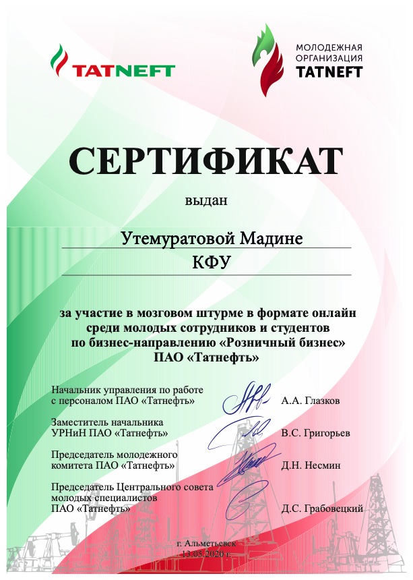

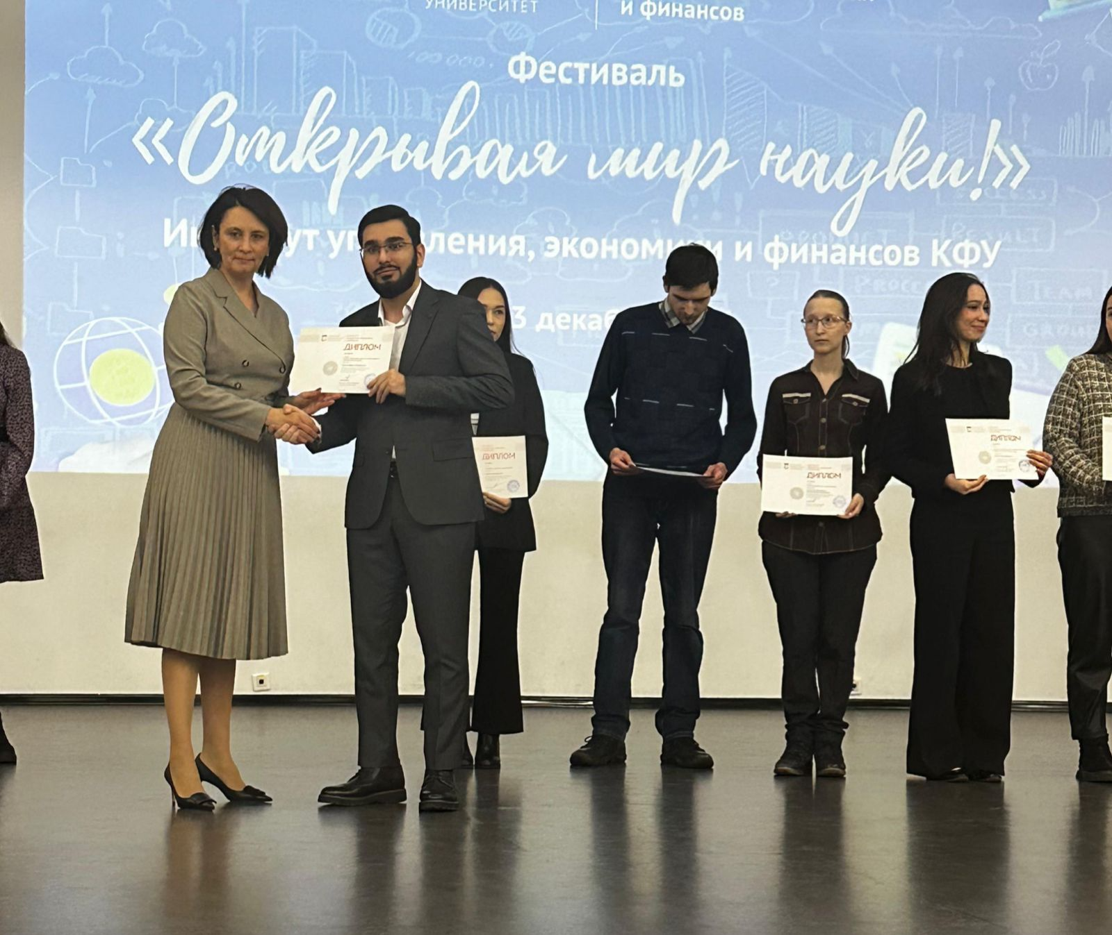
Практическая и исследовательская работа студентов
Экскурсии на предприятия
Мастер-классы практиков
Публикации студенческих работ

Slide 5
КАРЬЕРНЫЕ ПЕРСПЕКТИВЫ
Если у вас возникли вопросы контакты заведующей
кафедры экономики производства
Демьяновой Ольги Владимировны
89053185835@mail.ru
+7 (905)3185835
@Olga_Demyanova (телеграм)
Приглашаем учиться
на наш профиль!

